Slide 1


Budowa i integracja systemów informacyjnych
Wykład 2
Cykl życiowy oprogramowania
dr inż. Włodzimierz Dąbrowski
Polsko Japońska Wyższa Szkoła Technik Komputerowych
Katedra Systemów Informacyjnych, pokój 310
e-mail: Wlodek@pjwstk.edu.pl
Materiał wyłącznie do użytku przez studentów PJWSTK kursu Zarządzanie projektem informatycznym.
Copyright © 2002 – 2004 by W. Dąbrowski - wszelkie prawa zastrzeżone.
Materiał ani jego część nie może być w żadnej formie i za pomocą jakichkolwiek środków technicznych reprodukowany bez zgody właściciela praw autorskich. Wersja C

Slide 2

Plan wykładu
Jak wygląda życie wewnętrzne …?
Jaką drogę wybrać?
Od czego zacząć?
Czy wiemy czego chcemy?
Inne trudne pytania
Co to jest strategia, i po co …?
Notes:
To są notatki

Slide 3
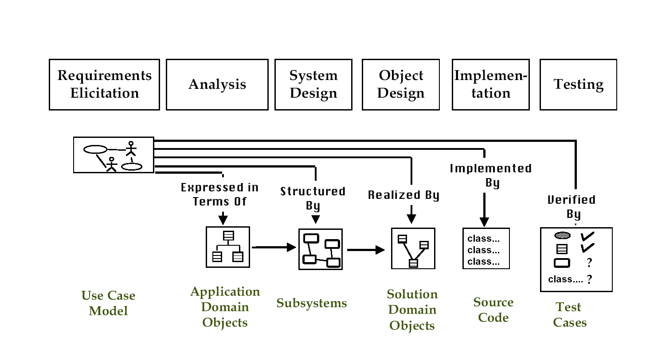
Cykl życiowy oprogramowania

Slide 4
Od czego zacząć?
Faza strategiczna: określenie strategicznych celów, planowanie i definicja projektu
Określenie wymagań
Analiza: dziedziny przedsiębiorczości, wymagań systemowych
Projektowanie: projektowanie pojęciowe, projektowanie logiczne
Implementacja/konstrukcja: rozwijanie, testowanie, dokumentacja
Testowanie
Dokumentacja
Instalacja
Przygotowanie użytkowników, akceptacja, szkolenie
Działanie, włączając wspomaganie tworzenia aplikacji
Utrzymanie, konserwacja, pielęgnacja

Slide 5
Modele cyklu życia oprogramowania
Model kaskadowy (wodospadowy)
Model spiralny
Prototypowanie
Montaż z gotowych komponentów
Tego rodzaju modeli (oraz ich mutacji) jest bardzo dużo.
Określenie wymagań
Projektowanie
Implementacja
Testowanie
Konserwacja
Faza strategiczna
Analiza
Instalacja
Dokumentacja

Slide 6
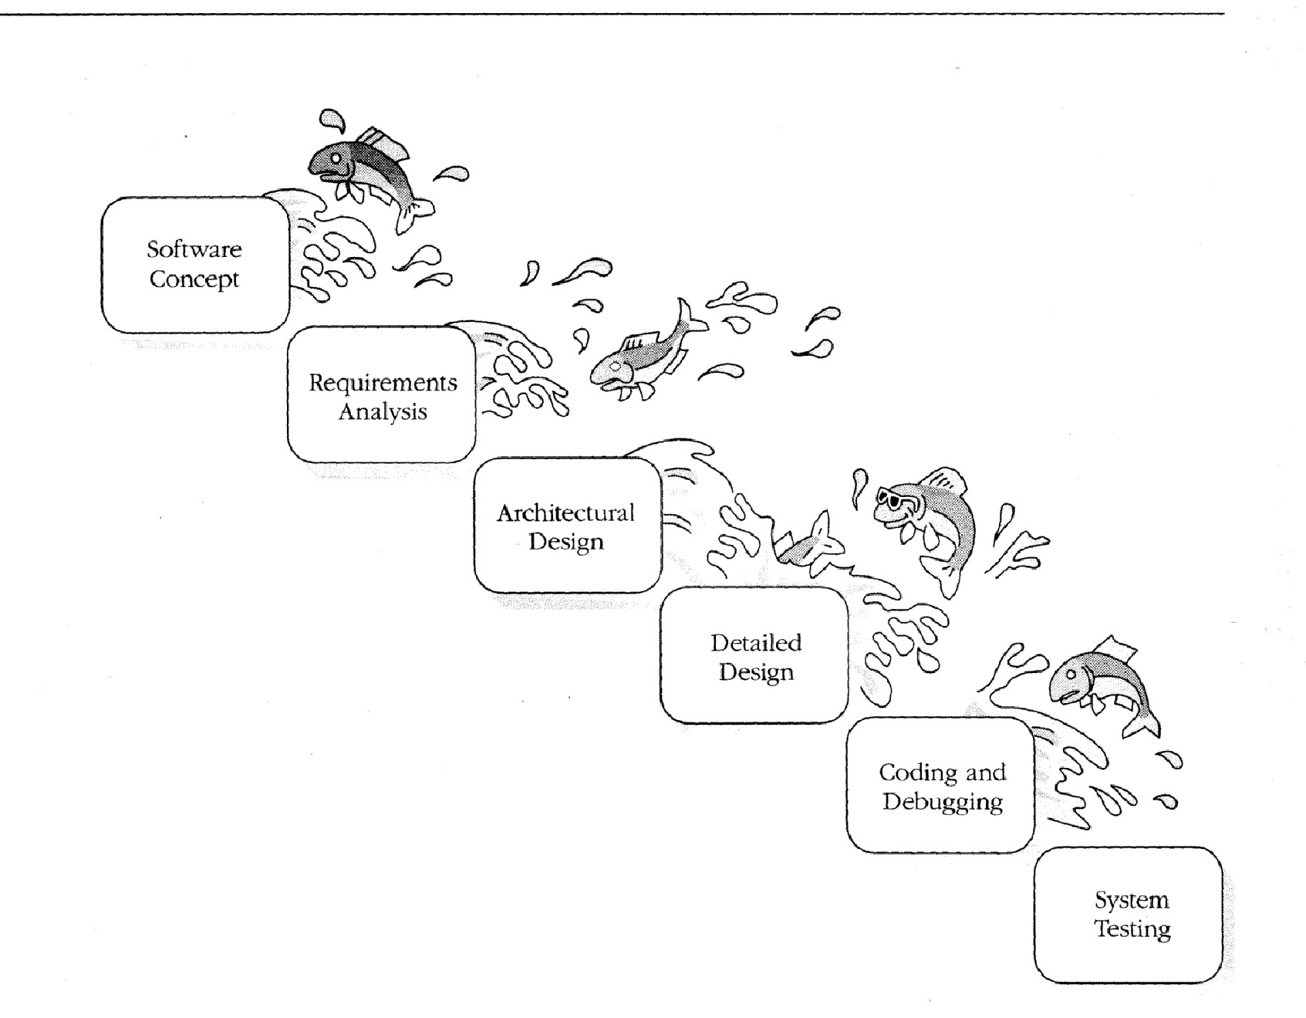
Model wodospadowy – wersja 1
waterfall model

Slide 7
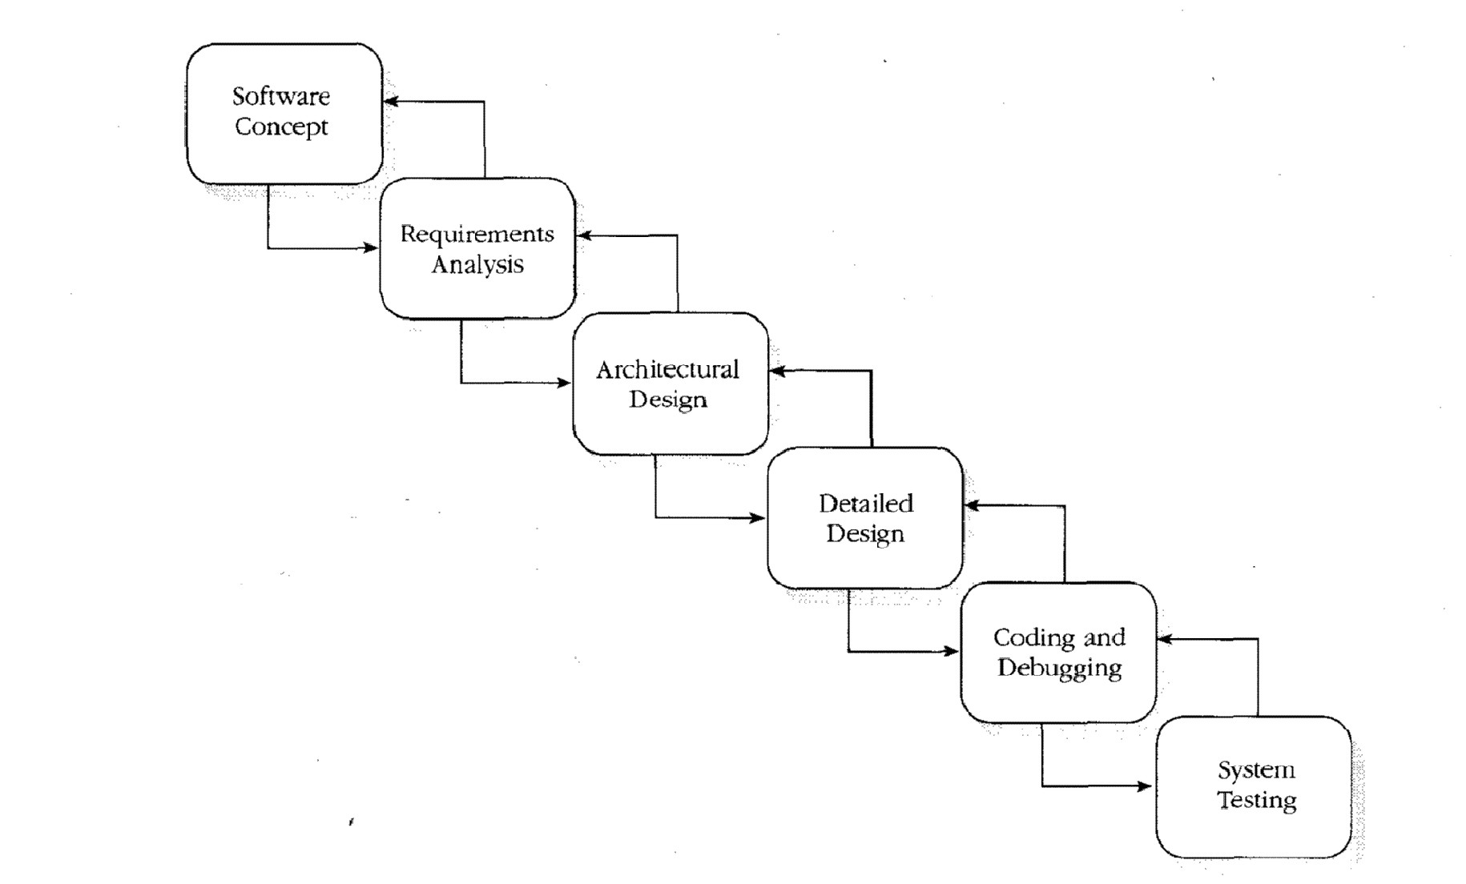
Model wodospadowy – wersja 2
pure model

Slide 8
Model kaskadowy (wodospadowy)
waterfall model
Określenie
wymagań
Cele i szczegółowe wymagania wobec systemu.
Analiza
Projektowanie
Szczegółowy projekt systemu uwzględniający wcześniejsze
wymagania.
Implementacja
Testowanie
Modyfikacje producenta - usunięcie błędów, zmiany i rozszerzenia.
Konserwacja

Slide 9
Ocena modelu kaskadowego
Istnieją zróżnicowane poglądy co do przydatności praktycznej modelu kaskadowego. Podkreślane są następujące wady:
Narzucenie twórcom oprogramowania ścisłej kolejności wykonywania prac
Wysoki koszt błędów popełnionych we wczesnych fazach
Długa przerwa w kontaktach z klientem
Z drugiej strony, jest on do pewnego stopnia niezbędny dla planowania, harmonogramowania, monitorowania i rozliczeń finansowych.
Określenie
wymagań
Zmodyfikowany model
kaskadowy z iteracjami
Analiza
Projektowanie
Implementacja
Testowanie
Konserwacja

Slide 10
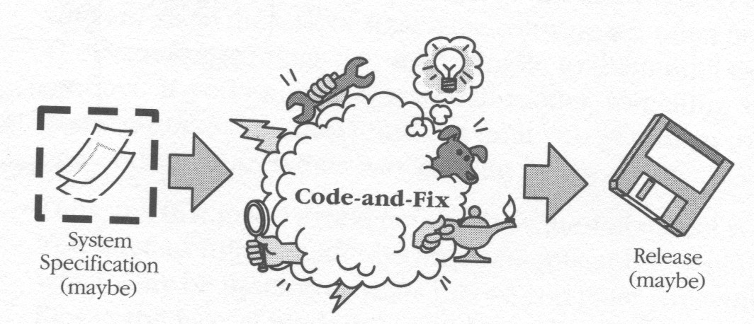
Code-and-Fix

Slide 11
Realizacja kierowana dokumentami
Przyjęty przez armią amerykańską dla realizacji projektów w języku Ada.
Jest to odmiana modelu kaskadowego.
Każda faza kończy się sporządzeniem szeregu dokumentów, w których opisuje się wyniki danej fazy.
Łatwe planowanie, harmonogramowanie oraz monitorowanie przedsięwzięcia.
Dodatkowa zaleta: (teoretyczna) możliwość realizacji dalszych faz przez inną firmę.
Wady
Duży nakład pracy na opracowanie dokumentów zgodnych ze standardem (DOD STD 2167) - ponad 50% całkowitych nakładów.
Przerwy w realizacji niezbędne dla weryfikacji dokumentów przez klienta.

Slide 12
Model spiralny – wersja uproszczona
spiral model
Planowanie: Ustalenie
celów produkcji
kolejnej wersji
systemu
Analiza ryzyka
(ew. budowa prototypu)
Konstrukcja
(model kaskadowy)
Atestowanie (przez klienta).
Jeżeli ocena nie jest w pełni
pozytywna, rozpoczynany jest
kolejny cykl.
Istnieje wiele wariantów tego modelu.

Slide 13
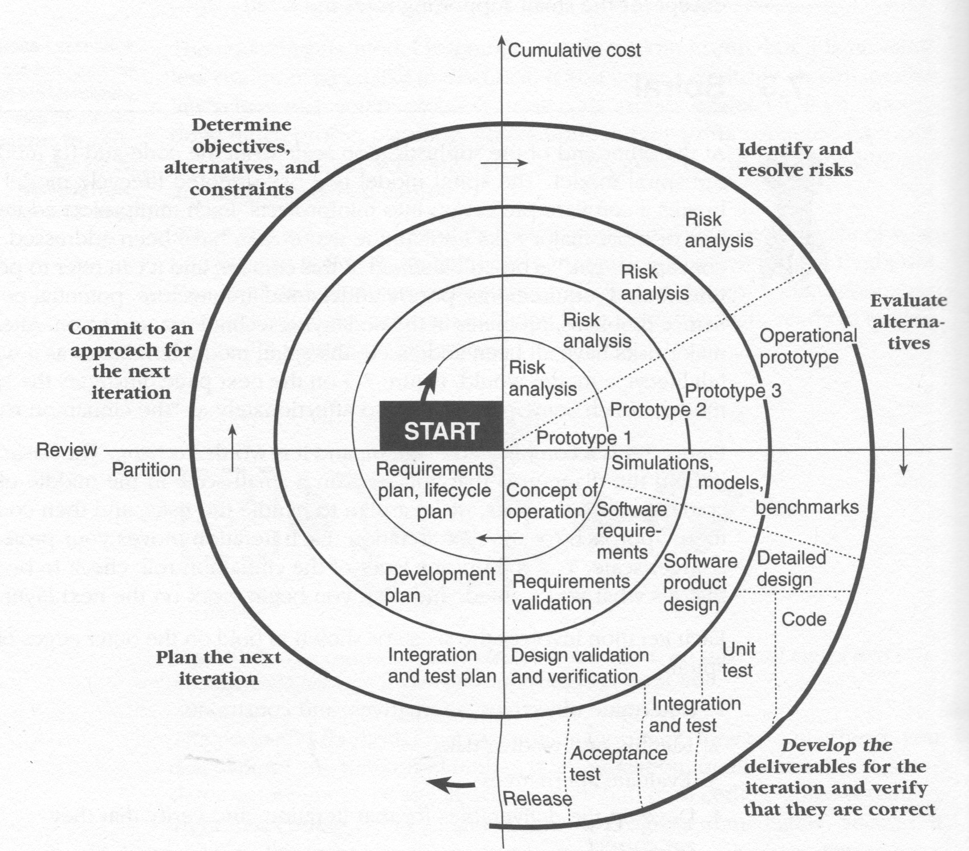
Model spiralny – wersja rozbudowana

Slide 14
Realizacja przyrostowa
incremental development
Określenie
wymagań
Wybierany jest i realizowany podstawowy zestaw funkcji.
Po realizacji pewnych funkcji następuje zrealizowanie i dostarczenie kolejnych funkcji.
Ogólny
projekt
Wybór
podzbioru
funkcji
Proces
realizowany
iteracyjnie
Szczegółowy
projekt,
implementacja
testy
Dostarczenie
zrealizowanej
części
systemu

Slide 15
Prototypowanie
prototyping
Sposób na uniknięcie zbyt wysokich kosztów błędów popełnionych w fazie określania wymagań. Zalecany w przypadku, gdy określenie początkowych wymagań jest stosunkowo łatwe.
ogólne określenie wymagań
budowa prototypu
weryfikacja prototypu przez klienta
pełne określenie wymagań
realizacja pełnego systemu zgodnie z modelem kaskadowym
Fazy
wykrycie nieporozumień pomiędzy klientem a twórcami systemu
wykrycie brakujących funkcji
wykrycie trudnych usług
wykrycie braków w specyfikacji wymagań
Cele
Zalety
możliwość demonstracji pracującej wersji systemu
możliwość szkoleń zanim zbudowany zostanie pełny system

Slide 16
Metody prototypowania
Niepełna realizacja: objęcie tylko części funkcji
Języki wysokiego poziomu: Smalltalk, Lisp, Prolog, 4GL, ...
Wykorzystanie gotowych komponentów
Generatory interfejsu użytkownika: wykonywany jest wyłącznie interfejs, wnętrze systemu jest “podróbką”.
Szybkie programowanie (quick-and-dirty): normalne programowanie, ale bez zwracania uwagi na niektóre jego elementy, np. zaniechanie testowania
Dość często następuje ewolucyjne przejście od prototypu do końcowego systemu. Należy starać się nie dopuścić do sytuacji, aby klient miał wrażenie, że prototyp jest prawie ukończonym produktem. Po fazie prototypowania najlepiej prototyp skierować do archiwum.

Slide 17
Montaż z gotowych komponentów
Kładzie nacisk na możliwość redukcji nakładów poprzez wykorzystanie podobieństwa tworzonego oprogramowania do wcześniej tworzonych systemów oraz wykorzystanie gotowych komponentów dostępnych na rynku.
Temat jest określany jako ponowne użycie (reuse)
Metody
zakup elementów ponownego użycia od dostawców
przygotowanie elementów poprzednich przedsięwzięć do ponownego użycia
wysoka niezawodność
zmniejszenie ryzyka
efektywne wykorzystanie specjalistów
narzucenie standardów
dodatkowy koszt przygotowania elementów ponownego użycia
ryzyko uzależnienia się od dostawcy elementów
niedostatki narzędzi wspomagających ten rodzaj pracy.
Zalety
Wady

Slide 18
Który model jest lepszy?
Lifecycle Model Capability | Pure Waterfall | Code-and-Fix | Spiral | Modified Waterfalls | Prototyping
Źle określone wymagania | Poor | Poor | Excellent | Fair to excellent | Excellent
Niejasna architektura | Poor | Poor | Excellent | Fair to excellent | Poor to fair
Systemy wysokiej niezawodności | Excellent | Poor | Excellent | Excellent | Fair
Systemy „rozwojowe” | Excellent | Poor to | Excellent | Excellent | Excellent
Zarządzanie ryzykiem | Poor | Poor | Excellent | Fair | Fair
Systemy ze sztywno zdef. deadlinem | Fair | Poor | Fair | Fair | Poor
Niskobudżetowe | Poor | Excellent | Fair | Excellent | Fair
Jasne postępy dla klienta | Poor | Fair | Excellent | Fair | Excellent
Jasne postępy dla zarządu | Fair | Poor | Excellent | Fair to excellent | Fair
Małe doświadczenie w stosowaniu modelu | Fair | Excellent | Poor | Poor to fair | Poor

Slide 19
Podsumowanie

Slide 20
Literatura
[1] Steve McConnell, Rapid Development, MS Press 1996

